Slide 1

라이팅 교사연수자료 1. 기본 기능 익히기
2026/02

Slide 2
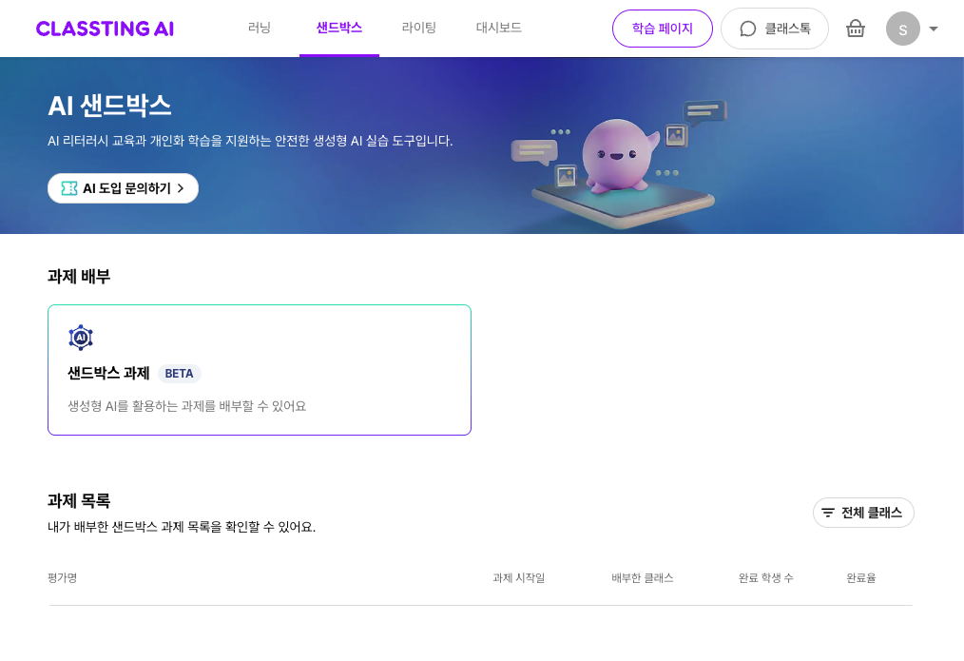
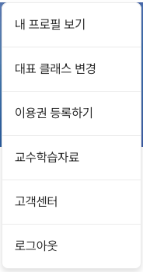
클래스팅 AI 이용권 등록 방법
*학교 단체 구매의 경우 이용권 등록은 필요하지 않습니다.
이용권 코드가 있나요?
ai.classting.com 접속 > 우측 상단 프로필에서 ＇이용권 등록 ＇ 선택

Slide 3
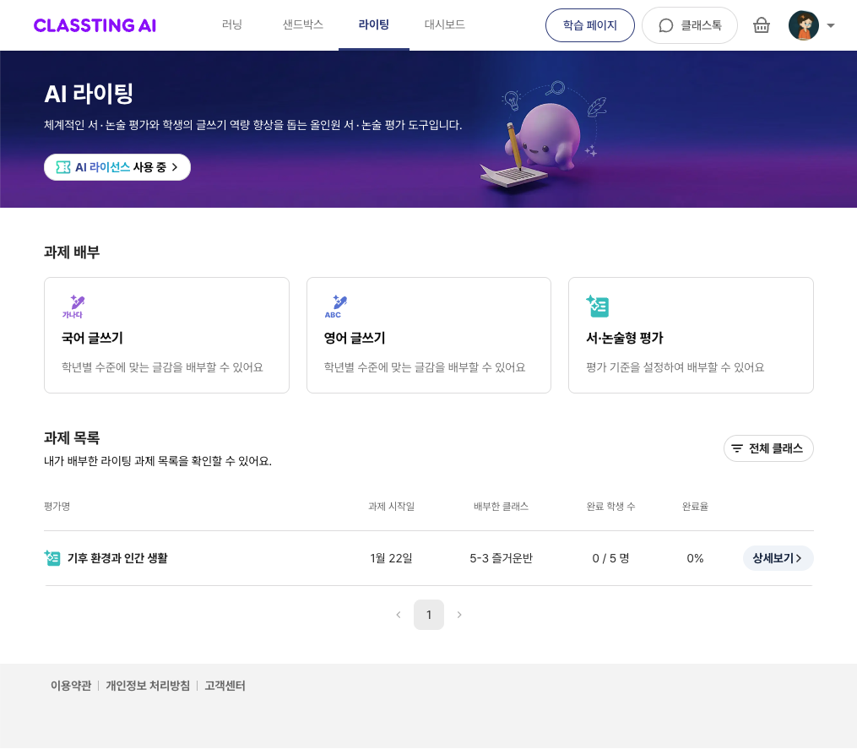
라이팅 접속 방법
ai.classting.com 접속 > 상단 메뉴바에서 ‘라이팅’ 선택

Slide 4
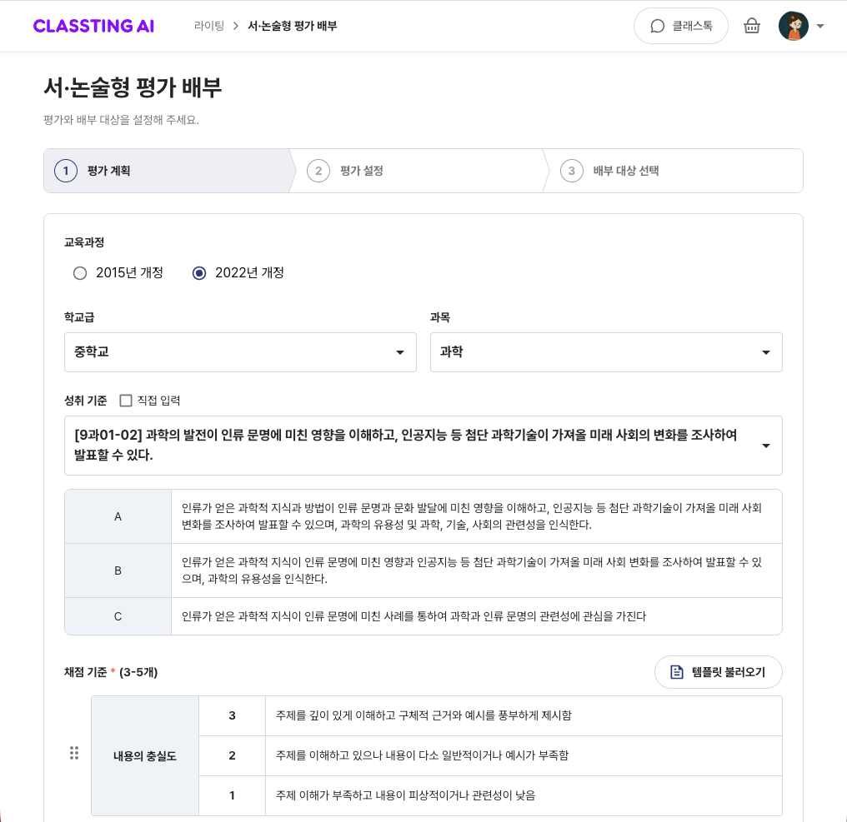
라이팅 서논술 평가 배부하기
성취기준 설정하기
2015, 2022 개정교육과정 중 선택,
→ 학교급과 과목을 선택
→ 성취기준 목록에서 평가할 성취기준을 선택
2. 채점 기준 설정하기
성취기준에 맞는 채점기준을 직접 입력하거나, 템플릿 불러오기를 통해 이미 구성되어 있는 10개의 채점기준 중 원하는 것을 선택
채점 기준은 최소 3개에서 5개까지 입력 가능해요.

Slide 5
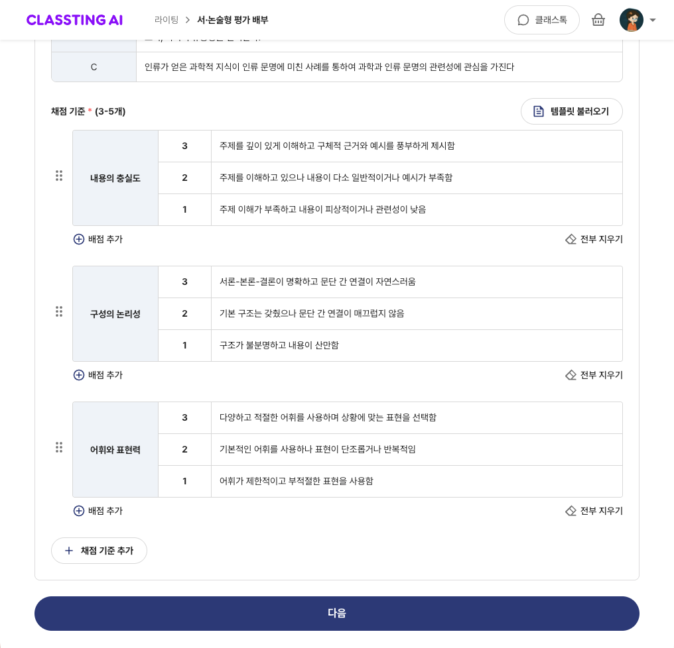
라이팅 서논술 평가 배부하기
3. 채점 기준 (루브릭) 관리하기
미리 구성되어 있는 채점 기준을 불러온 후에도 채점 기준 제목과 내용을 수정하거나 배점을 수정할 수 있습니다.
배점은 등차간격으로 설정하도록 되어 있어요.

Slide 6
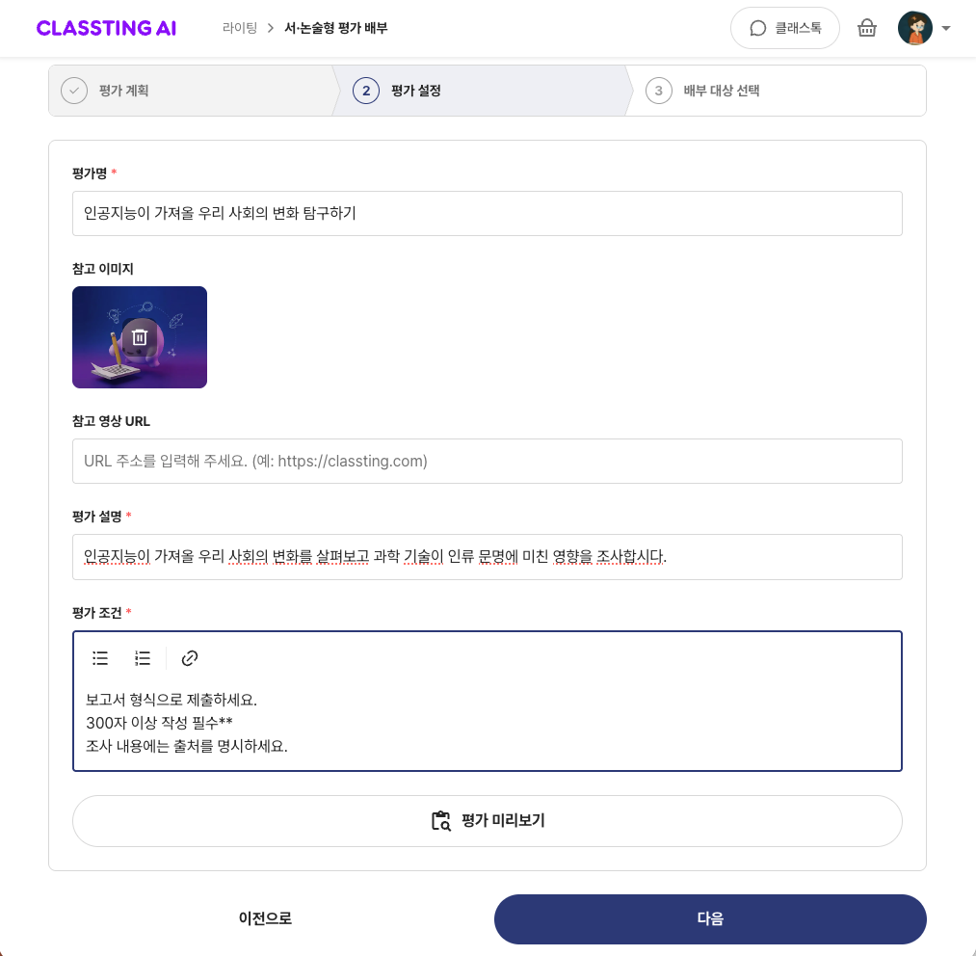
라이팅 서논술 평가 배부하기
4. 평가 안내 설정하기
평가를 배부 받을 학생들에게 안내할 평가의 제목, 평가 설명, 평가 조건 등을 작성해주세요.
평가 조건에는 작성 분량이나 형식 등을 안내해주세요.
영상 시청이 필요한 경우 영상 URL 첨부가 가능합니다.
평가 설정이 완료되면 배부 하기 전에,＇평가 미리보기’ 를 통해 학생들이 보는 화면을 먼저 확인하세요.
교사승인모드
AI 제어모드

Slide 7
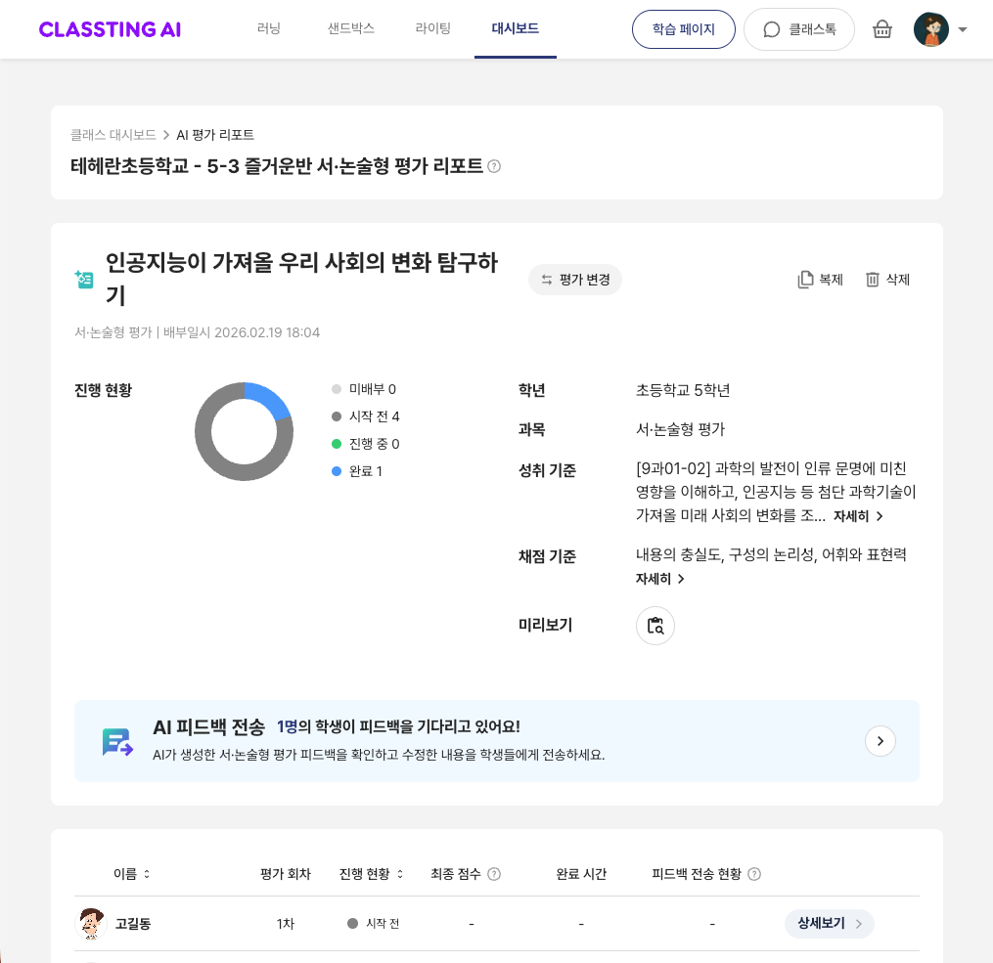
라이팅 서논술 평가 모니터링
5. 배부한 평가 확인하기
배부한 평가 목록에서 진행 중인 평가를 모니터링 하세요.
시작 전인 학생, 아직 작성 중인 학생 , 제출을 완료한 학생을 한눈에 확인할 수 있습니다.
제출을 완료하고 피드백을 기다리는 학생이 있다면 파란색 배너로 알림을 드립니다.

Slide 8
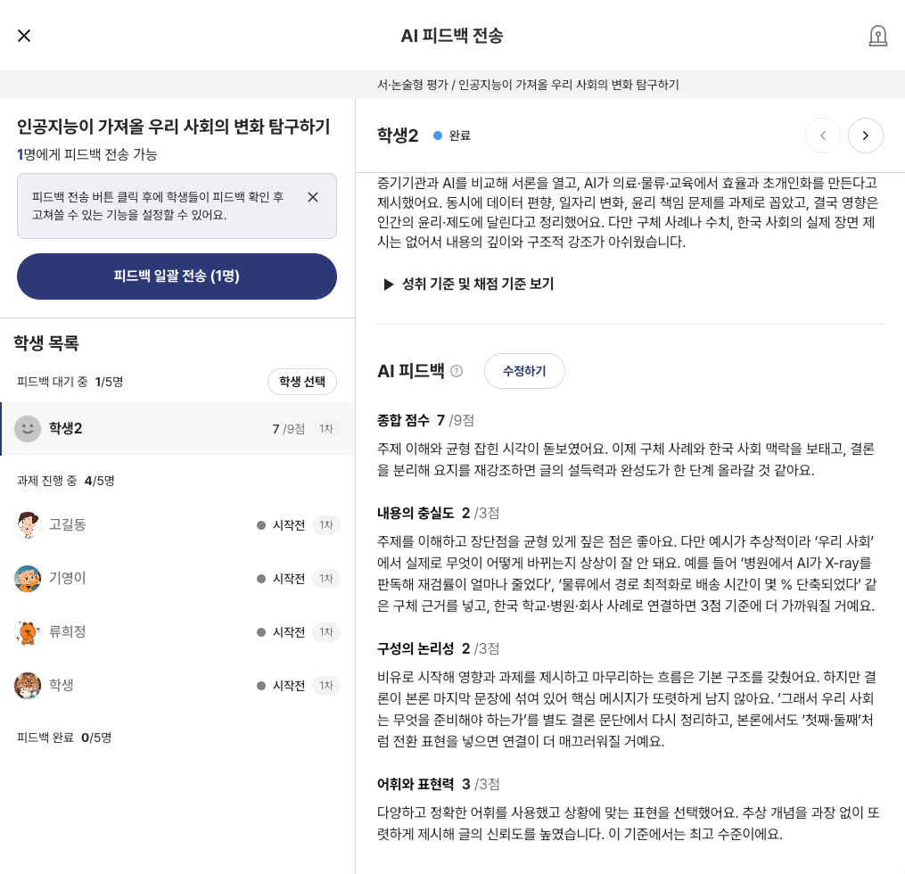
라이팅 서논술 평가 AI 채점 결과 확인 및 수정
6. AI 가채점과 평가 결과 확인 및 수정하기
제출을 완료한 학생 목록에서 학생 이름을 클릭하면 학생이 제출한 글과 그에 대한 AI의 채점 결과를 확인할 수 있습니다.
AI는 선생님이 설정한 채점 기준에 근거하여 점수를 제공하고, 그 점수를 할당한 이유를 설명합니다.
AI 피드백 우측의 ‘수정하기’를 누르면 모든 채점 항목에 대해 수정이 가능한 에디터가 생깁니다.
수정을 하는 도중 만약 처음에 AI 피드백을 다시 되돌리고 싶다면 ＇초기화’를 활용하세요.

Slide 9
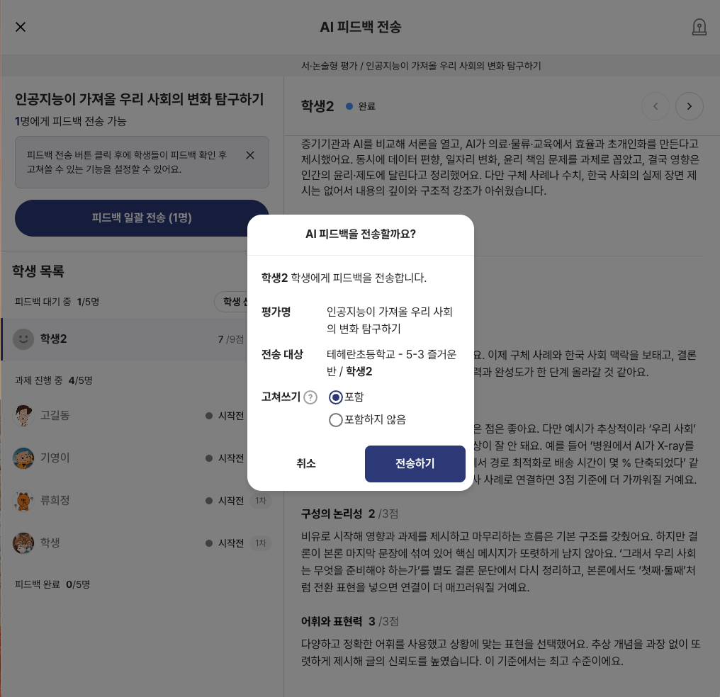
라이팅 서논술평가 결과/피드백 전송
7. 피드백 전송하기
AI의 피드백을 그대로 사용하여 피드백을 전송할 수 있고, 선생님이 수정한 피드백을 학생에게 전송할 수 있습니다.
피드백 전송 시, 학생들이 해당 피드백을 참고하여 글을 고쳐쓸 수 있도록 허용할지, 평가 결과로만 전송할지 평가 목적에 따라 선택이 가능합니다.

Slide 10
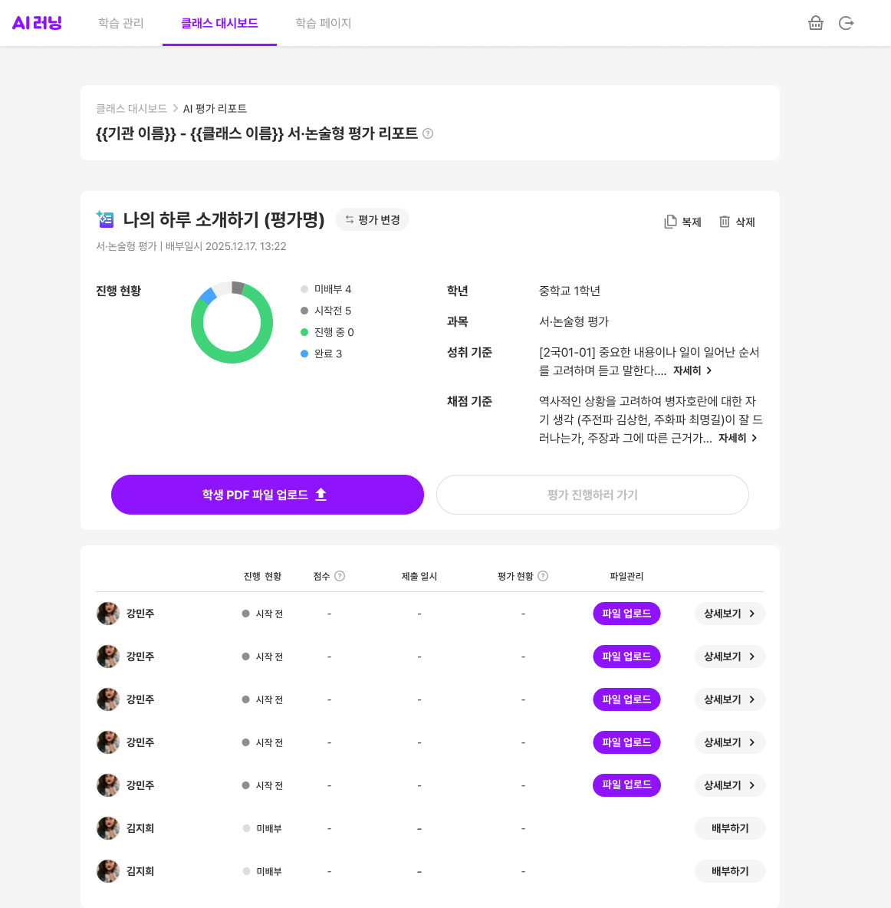
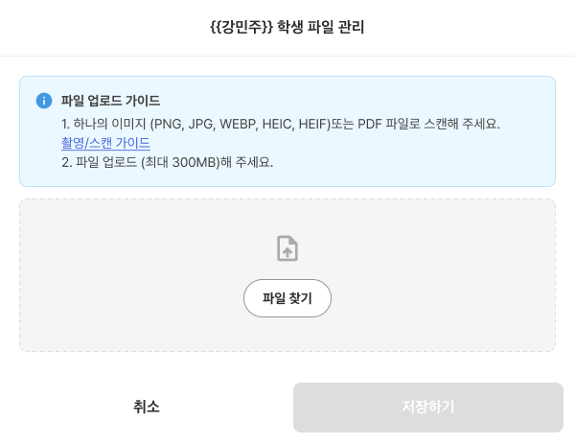
라이팅 서논술평가- 서면 평가 자동 채점하기
8. 손글씨 파일로 자동 채점하기
평가지를 인쇄하여 오프라인으로 시행하셨나요? 학생들이 작성한 평가지를 스캔하여 PDF로 업로드할 수 있습니다.
모든 학생의 평가지를 모아 하나의 파일로 업로드 하면 학생 순서에 맞게 자동으로 페이지 매칭이 가능해 채점 시간을 획기적으로 줄일 수 있습니다.
*학생 개별 파일을 1개 이상 업로드 시, 일괄 파일 업로드는 불가능합니다.

Slide 11
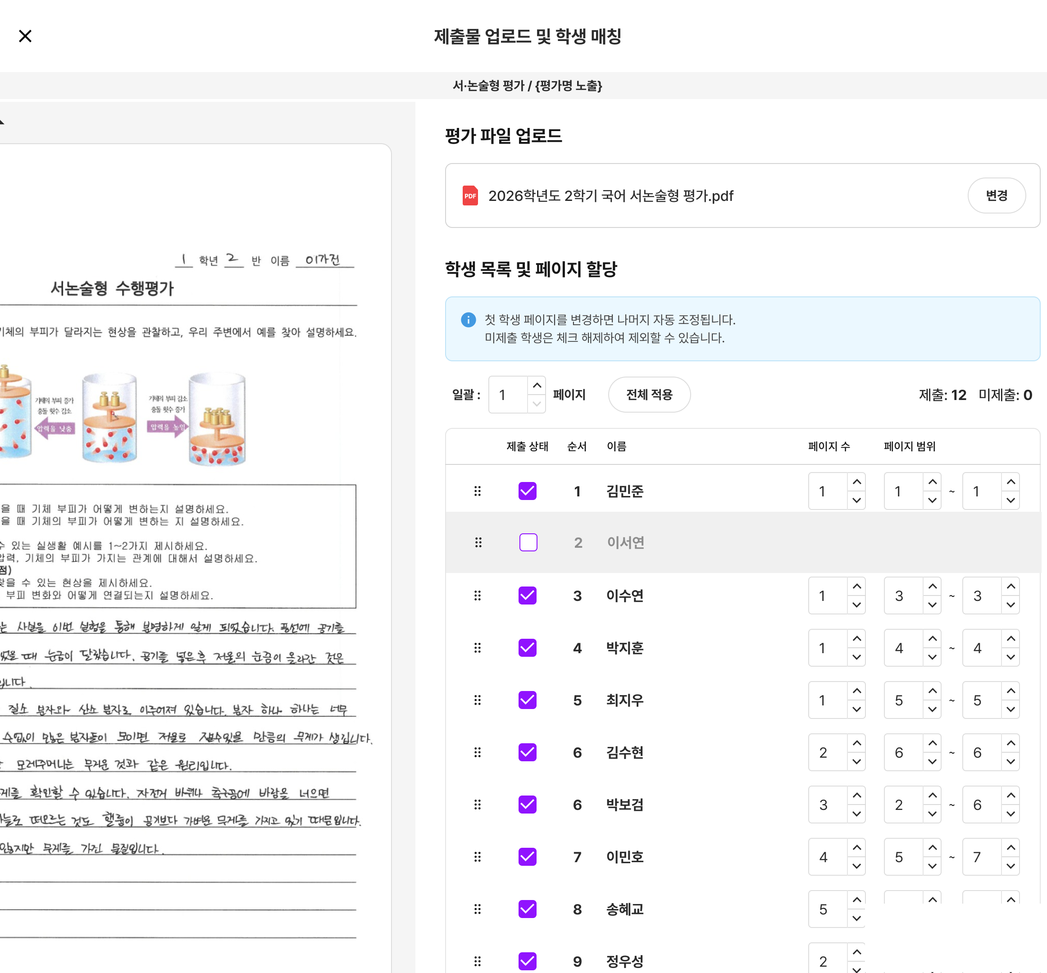
라이팅 서논술평가- 서면 평가지 세팅하기
9. 과제 분량 설정하기
PDF 업로드가 완료되면 학생 이름 순서대로 페이지가 매칭됩니다.
학생 당 몇 페이지씩 작성했는지 입력하고 전체 적용하면 자동으로 모든 학생에게 적용됩니다.
첫 학생 기준으로 페이지 범위를 변경하면 나머지 숫자도 자동 조정됩니다.
미제출 학생은 제출 상태에서 체크를 해제해주세요.

Slide 12
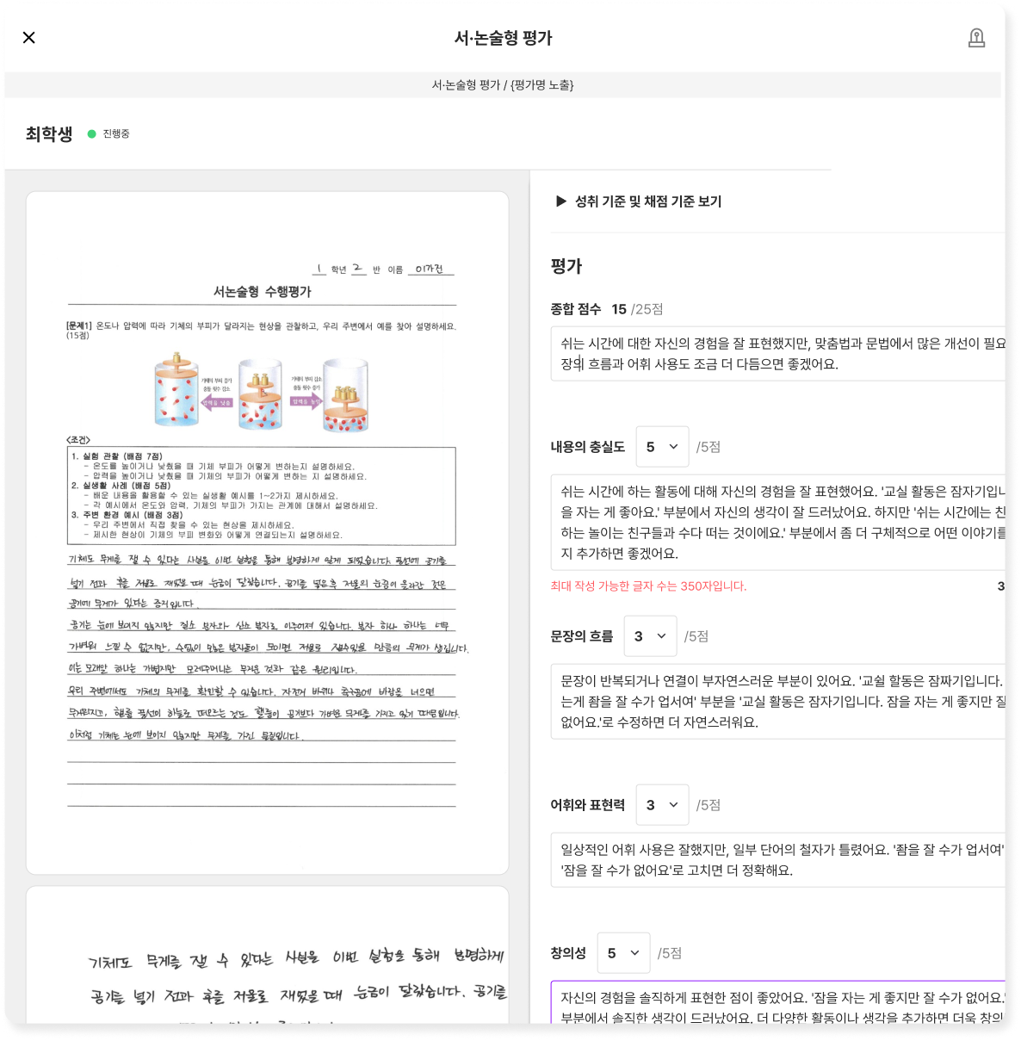
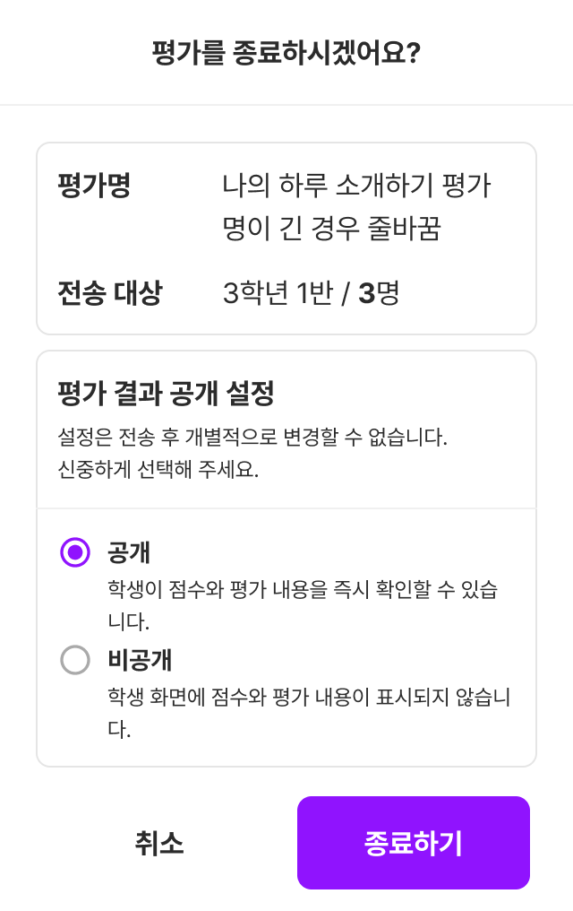
라이팅 서논술평가- 서면 평가지 채점 하기
10. AI 채점 결과 관리하기 / 평가 종료하기
모든 세팅이 끝났다면 AI의 채점결과를 일괄 생성할 수 있습니다.
생성된 채점 결과를 확인하고, 필요한 경우 점수와 피드백 내용을 수정한 뒤, 학생들에게 전송해보세요.
채점 결과는 학생들에게 공유하지 않고 평가만 종료하고 싶다면, 평가 종료 시 결과 ‘비공개’ 를 선택해주세요.

Slide 13
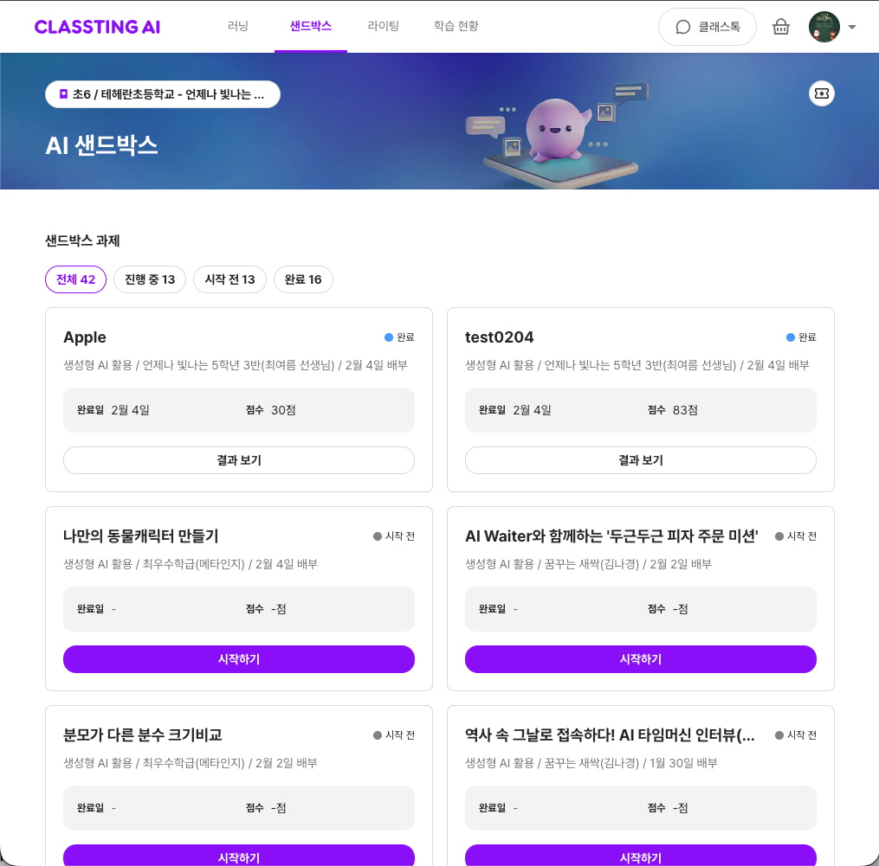

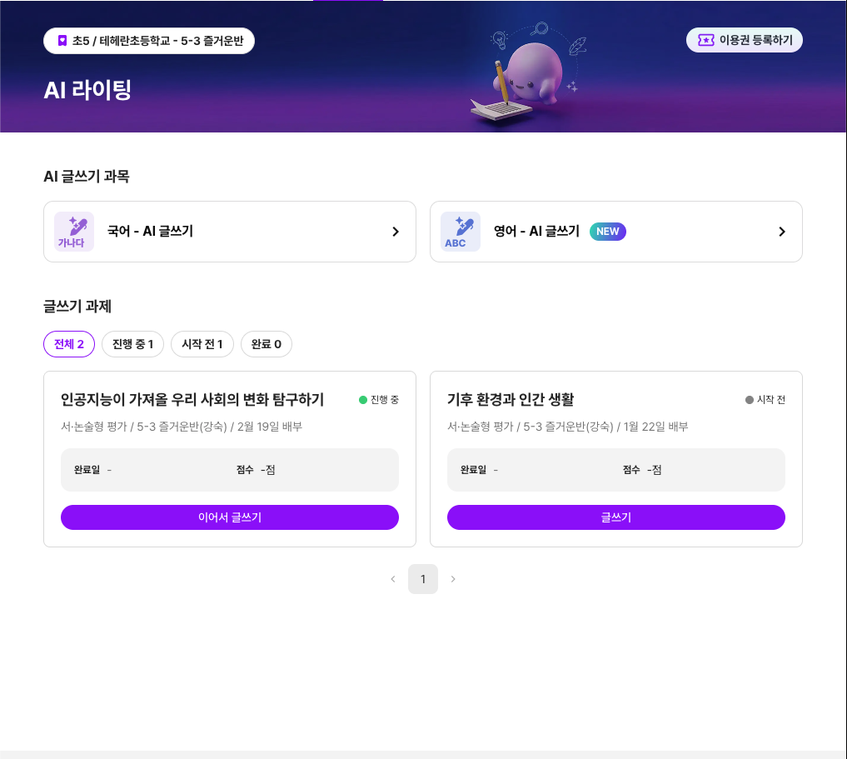
[학생] 라이팅 서논술 평가 확인하기
1. 라이팅 과제 확인하기
클래스팅 AI의 라이팅 메뉴에 들어오면 학생은 본인에게 배부된 라이팅 서논술형 평가 목록을 확인할 수 있습니다.
아직 참여하지 않은 평가는 ‘글쓰기’를 눌러 시작할 수 있고, 이미 제출이 끝난 과제는 ‘결과 보기’를 눌러 평가 결과를 확인할 수 있어요.
평가를 배부받지 않았어도, 국어 글쓰기, 영어 글쓰기 메뉴에서 원하는 주제로 글쓰기 연습이 가능해요.

Slide 14
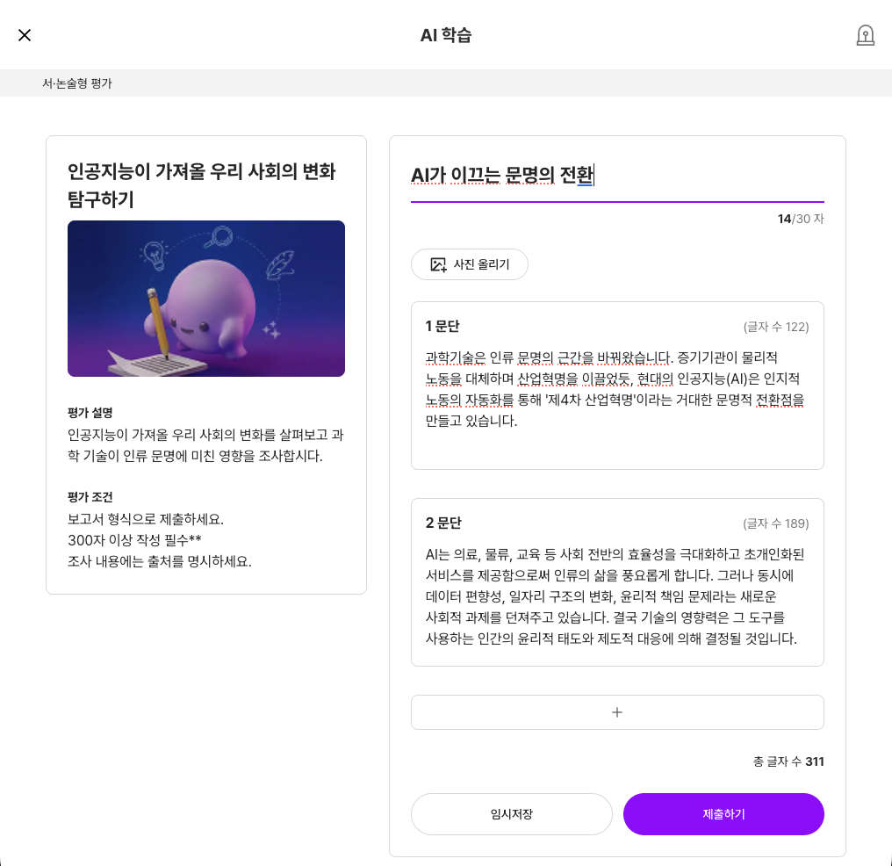
[학생] 라이팅 서논술 평가 참여하기
2. 라이팅 평가 응시하기
평가 제목, 평가 설명, 평가 조건을 면밀히 읽은 후 평가에 응시합니다. .
보고서 등, 제출에 필요한 경우 사진 업로드가 가능합니다.
내용을 입력할 때 키보드로 엔터를 치면 자동으로 문단이 분리되어 몇 문단을 썼는지 한번에 알 수 있습니다.
총 몇 글자를 썼는지도 맨 아래 ‘총 글자수’에서 확인하며 작성하세요.

Slide 15
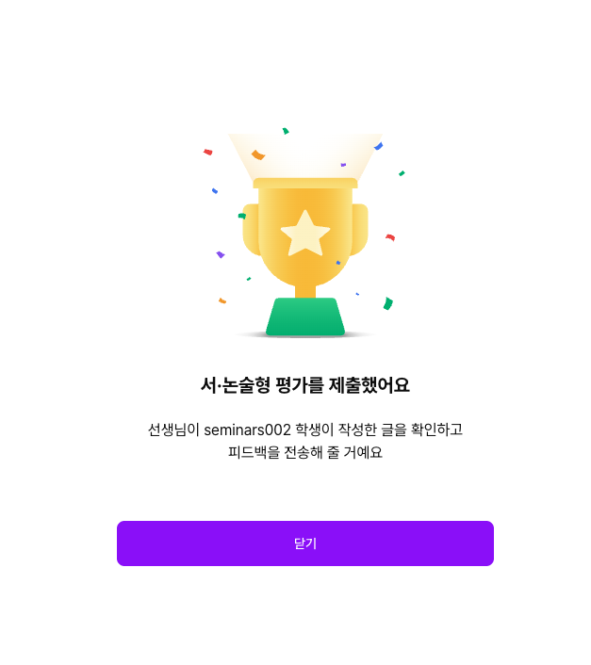
[학생] 평가 제출하기
3. 라이팅 서논술 평가 제출하기
제출 후에는 선생님이 직접 평가 내용을 확인하고, AI의 피드백 혹은 선생님이 직접 작성/수정한 피드백을 받을 수 있습니다.
패드백이 준비되는 동안은 ‘피드백 대기중’,으로 뜨니, 과제 목록 화며에서 채점 상태를 확인해주세요.

Slide 16
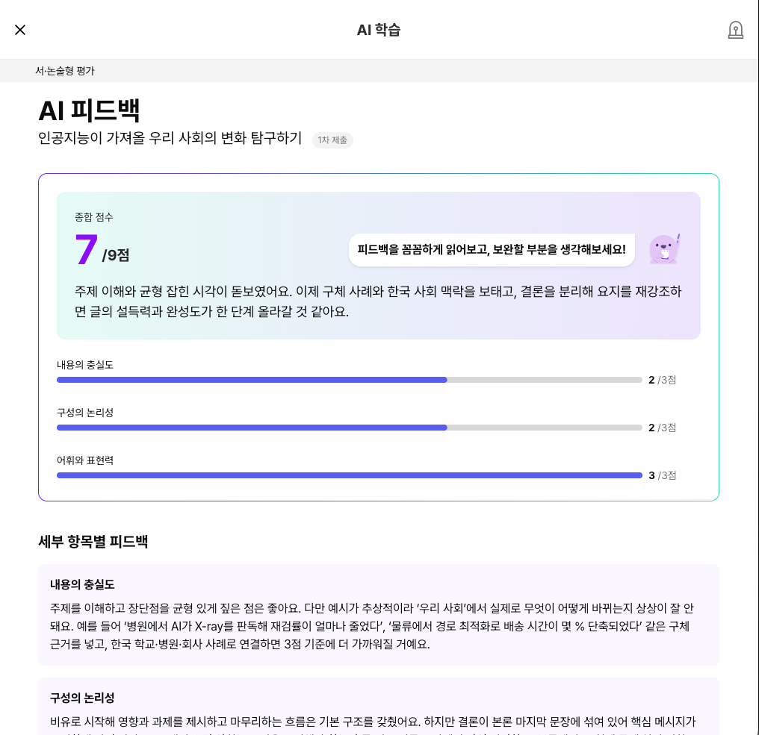
[학생] 채점 결과 확인하기
4. 채점 결과 확인하기
선생님이 평가 결과를 전송하면 학생도 평가 결과를 확인할 수 있어요.
평가 결과는 AI 피드백일 수도 있고, 선생님이 수정하거나 새로 작성한 내용일 수도 있습니다.
선생님이 평가 결과를 참고하여 글을 고쳐쓰도록 했다면, 과제 화면에 ‘고쳐쓰기’ 버튼이 함께 보일거예요.

Slide 17
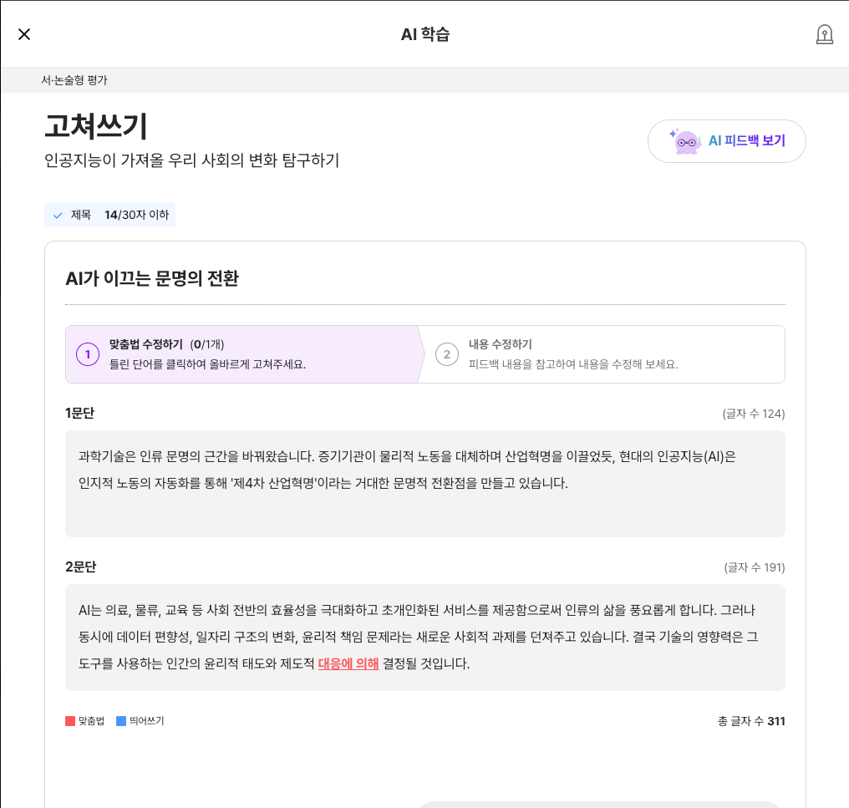
[학생] 제출한 글 고쳐쓰기
5. 고쳐쓰기
먼저, 제출한 글에 대한 피드백을 확인해주세요.
고쳐쓰기를 할 때는 맞춤법을 먼저 교정합니다.
맞춤법 혹은 띄어쓰기 항목이 각각 빨간색, 파란색으로 표시되어 있으며, 해당 부분을 클릭하면 왜, 그리고 어떻게 고쳐써야 하는지 확인하고 바로 수정이 가능합니다.
1차에 제출했던 내용이 이미 작성되어 있어요. 피드백을 떠올리며 내용을 고치거나, 보완해 제출해보세요.

Slide 18
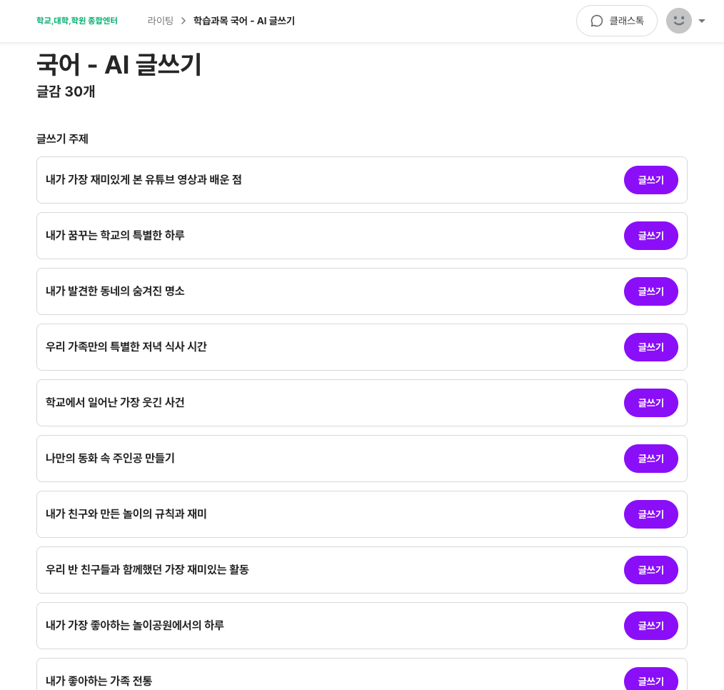
[학생] AI와 글쓰기 연습하기
6. 글쓰기 연습하기
선생님이 배부한 글쓰기 과제나 서논술형 평가가 없어도, 내가 원하는 떄에 원하는 주제를 골라 글쓰기 연습을 할 수 있어요.
한글로 작성할 수 있는 국어 글쓰기와 영어 작문을 연습할 수 있는 영어 글쓰기가 제공됩니다.
주제를 고르고, 주제에 대한 설명과 글쓰기 가이드를 확인하여 제출하면 선생님의 채점을 기다리지 않아도, 1-2분 내로 AI의 피드백을 받을 수 있어요.

